Slide 1


Java講習 Part1

Slide 2
型について
基本型と参照型

Slide 3
基本型(プリミティブ型)とは？

Slide 4
型名 | ビット数（バイト数） | 表現できる範囲
byte | 8 (1) | (-27, 27-1) = (-128, 127)
short | 16 (2) | (-215, 215-1)
int | 32 (4) | (-231, 231-1)
long | 64 (8) | (-263, 263-1)
char | 16 (2) | Unicode の一文字
float | 32 (4) | 32 ビット浮動小数点数
double | 64 (8) | 64 ビット浮動小数点数
boolean | ? (?) | true/false

Slide 5
基本型
・値自体を保持する
・型によって必要なbit数(領域が決まっている)
・nullは入らない

Slide 6
よく使う型

Slide 7
int型
・整数を扱う
・-2147483648~2147483647
・基本的に数値を扱う場合はこの型

Slide 8
long型
・intより大きい整数を扱う
・-9,223,372,036,854,775,808~9,223,372,036,854,775,807
・整数の最後にLをつけるとlong型

Slide 9
double型
・小数を扱う
・4.9E-324~1.7976931348623157E308
・基本的に小数を扱う場合はこの型

Slide 10
boolean型
・真偽値を扱う
・true/false
・判定系の処理は大体この型

Slide 11
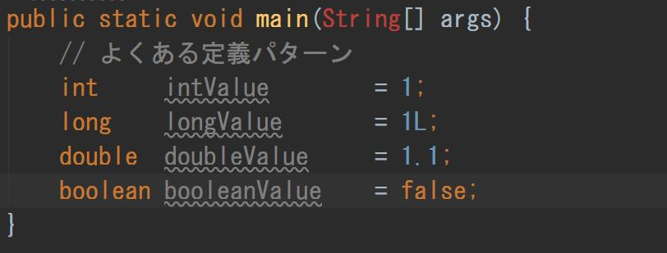
正しい基本型の定義

Slide 12
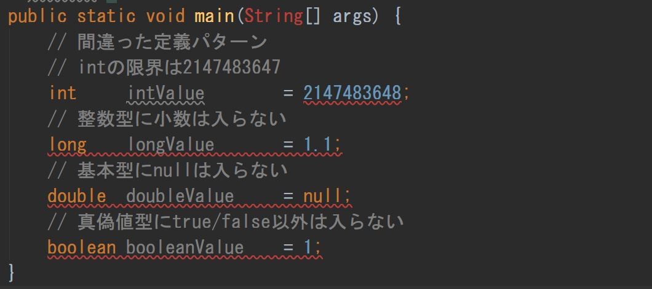
間違った基本型の定義

Slide 13
参照型とは？

Slide 14
クイズ！基本型？参照型？
・Integer
・String
・String[]
・int[]
・Boolean

Slide 15
クイズ！基本型？参照型？
・Integer - 参照型
・String - 参照型
・String[] - 参照型
・int[] - 参照型
・Boolean - 参照型

Slide 16
クイズ！基本型？参照型？
・Integer - ラッパークラス
・String - Stringクラス
・String[] - Stringクラスの配列
・int[] - 参照型
・Boolean - ラッパー

Slide 17
ラップについては後で話します

Slide 18
参照型
・値を保持するのではなく、値の配置してあるメモリの場所を保持する
・基本型以外のクラス型
・代入で問題が起こりやすい(重要)

Slide 19
具体的にどれが？
・int[] などの配列型
・String などのクラス型
HogeFugaDtoみたいなObjectもクラス型なので参照型

Slide 20
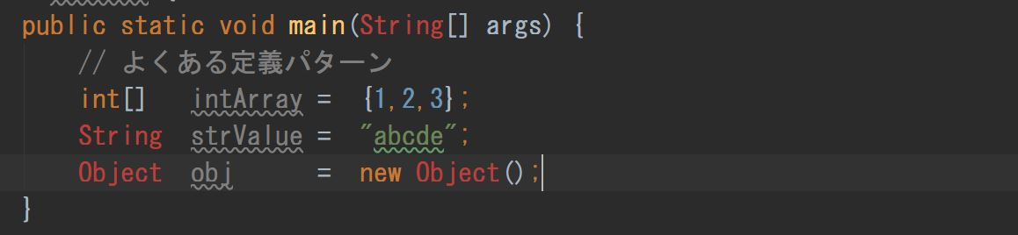
参照型定義の例

Slide 21
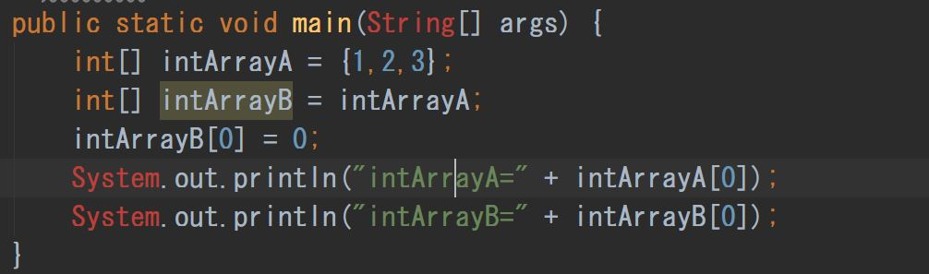
クイズ！参照型の代入はどうなる？

Slide 22
intArrayA=0
intArrayB=0

Slide 23
なんでこうなるの…？

Slide 24
参照型の解説

Slide 25
参照型
1.intArrayAがメモリに保持される
(intArrayAが持っているのは場所)
2.intArrayBに1で保持したメモリの場所を渡す
3.intArrayAとintArrayBが参照しているメモリの場所は同じ箇所

Slide 26
このコピーの仕方を
シャローコピー(Shallow Copy)
といいます。

Slide 27
じゃあどうやって参照型を
コピーしたらいいの？

Slide 28
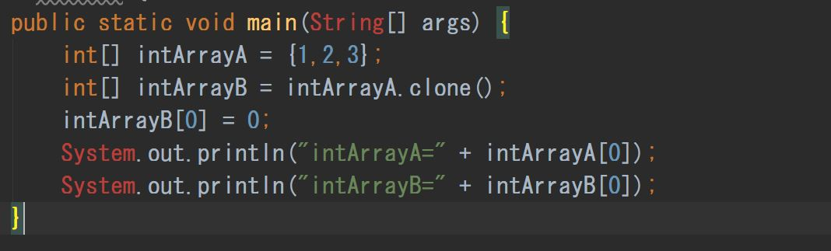
参照型のコピー

Slide 29
intArrayA=1
intArrayB=0

Slide 30
cloneメソッドを使うことで
参照型がコピーできる！

Slide 31
このコピーの仕方を
ディープコピー(Deep Copy)
といいます。

Slide 32
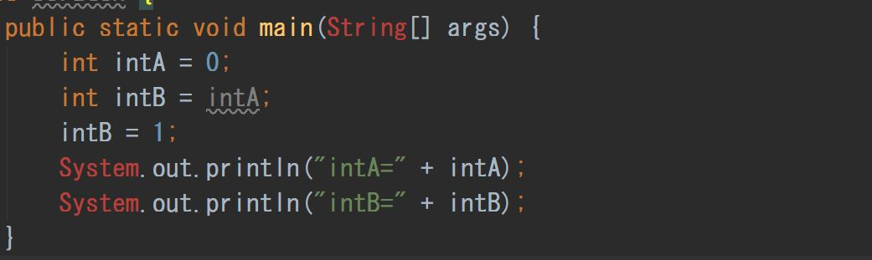
クイズ！基本型の代入はどうなる？

Slide 33
intA=0
intB=1

Slide 34

ラッパーって？

Slide 35
これはRapper.

Slide 36

ラッパークラス(Wrapper)
・（基本型を）包むクラス
・基本型には無い便利なメソッドがある
・参照型

Slide 37
ラッパークラス(Wrapper)
・Integer.toString()
整数型を文字列にする
・Integer.parseInt(s)
引数の文字列を整数型にする
・Integer.signum(i)
引数の整数型の-,0,+を判定

Slide 38
ラッパーはどうやって使うの？

Slide 39
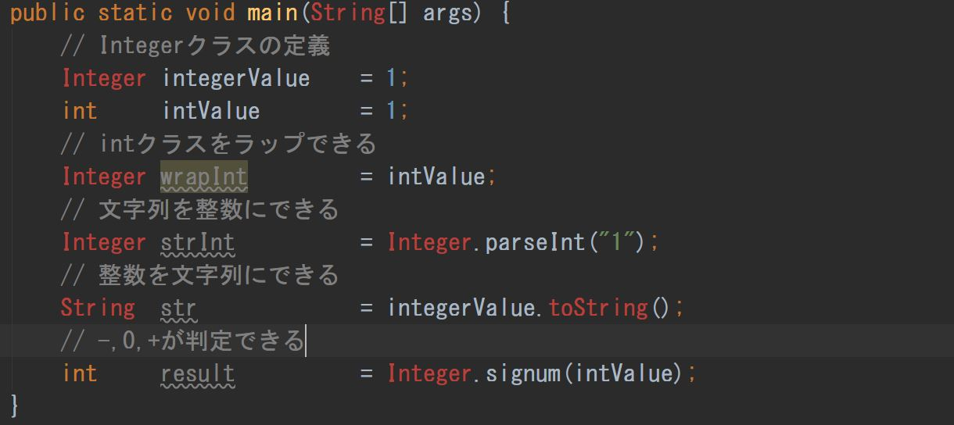
ラッパーの使いかた

Slide 40
参照型なので、代入には
気をつけて。

Slide 41
全体的なまとめ

Slide 42
基本型のまとめ
・値自体を保持する
・型によって必要な領域が決まっている
・nullは代入できない

Slide 43
参照型のまとめ
・値を保持しているわけではなく、
値が存在するメモリの場所を保持
・基本型以外のクラス型が参照型
・代入時のバグに注意。

Slide 44
ラッパークラスのまとめ
・基本型を包んだクラス
・便利なメソッドが色々ある
・参照型

Slide 45
最後に２つ

Slide 46
コーディングの考え方
自分なりの考えでいいので、
書いた理由を考えてほしい。
コピペや脳死コーディングはNG

Slide 47
質問の仕方
自分なりの理解を話した上で
質問してみてほしい。
ググる癖をつける
即質問は脳が育たねえ！
（業務関連の質問は別です）

Slide 48
おわり

